Slide 1

الخامسة

Slide 2






تعيين تلميذ(ة) للإجابة
توجيهات و شرح التعليمات
عرض فيديو
المرور بين الصفوف للمساعدة و تصحيح الإنجازات
عمل في ثنائيات
نهاية الشريط، المرور إلى الشريحة الموالية.

Slide 3

تنظيم حصص الأسبوع التربوي الرابع
اليوم 4 -
اليوم1 -
افتتاح الحصة (10)
ورشة الكتابة: إنتاج كتابي – الحصة 3 (30)
ورشة الكتابة : إنتاج كتابي - الحصة 4 (30)
افتتاح الحصة (10)
المعجم (30)
الاستماع والتحدث (30)
اليوم 5 -
اليوم2 -
افتتاح الحصة (10)
قراءة : استثمار النص (30)
ورشة الكتابة : إنتاج كتابي - الحصة 5 (30)
افتتاح الحصة (10)
قراءة : التوقع والتحقق الفهم العام 30 د
قراءة : تعلم استراتيجية الفهم 30 د
اليوم 6 -
اليوم 3 -
نشاط اعتيادي (30)
شكل و فهم (40)
افتتاح الحصة (10)
قراءة : استثمار الاستراتيجية (30)
ورشة الكتابة: التراكيب (30)

Slide 4



الطلاقة
تَحَدي الفهم
شكل وفهم
شكل و فهم: المعجم – القراءة – استثمار البنيات اللغوية – الإنتاج الكتابي

Slide 5

عند نهاية الحصة
على الأقل 80% من المتعلمين سيكونون قادرين على:
قراءة نصوص PIRLS و الإجابة عن أسئلة الفهم.
مراجعة وتوليف التعلمات؛

Slide 6


افتتاح الحصة
افتتاح الحصة
الترحيب.
تدبير السلوك.
تحدي الفهم.

Slide 7

مرحبا بكم ، سننطلق في حصة اللغة العربية..
اختــتام الحــصة
مراجعة و توليف
افتتاح الحصة

Slide 8



قبل أن نبدأ حصة اليوم سأذكركم بشروط الحصول على نجمة السلوك الجيد.
في كل حصة سيفوز ثلاثة منكم بالنجمة
اختــتام الحــصة
مراجعة و توليف
افتتاح الحصة
أَطْلُبُ تَوْضيحاً مِنْ أَسْتاذي أَوْ أُسْتاذَتي إِذا لَمْ أَفْهَمْ.
أَنْتَبِهُ عِنْدَما يَشْرَحُ أُسْتاذي، أَشْتَغِلُ مَعَ زَميلي، أَخيراً أَعْمَلُ بِمُفْرَدي.

Slide 9


ضعوا اللوحة والكراسة في القمطر.
اختــتام الحــصة
مراجعة و توليف
افتتاح الحصة

Slide 10
انشطة اعتيادية
الطلاقة
تحدي الفهم

Slide 11

في حصة اليوم، ستتدربون على قراءة فقرات باسترسال. ثم الإجابة عن أسئلة.
اختــتام الحــصة
مراجعة و توليف
افتتاح الحصة

Slide 12
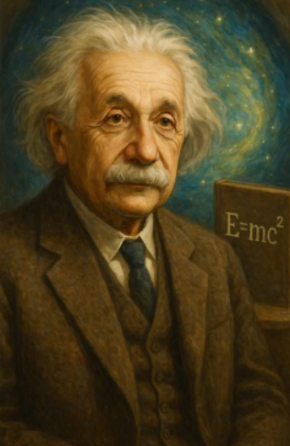
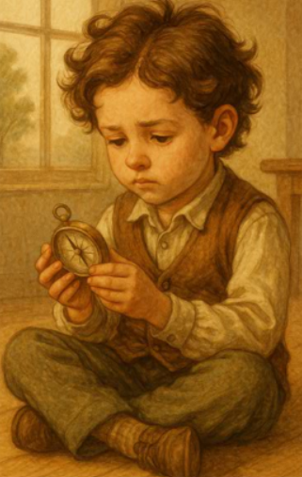
سنقرأ معا نص : أَلْبِرْتْ أَيْنشْتايْن ... اَلْعالِمُ ٱلَّذي غَيَّرَ ٱلْعالَمَ..درسنا فقراته في الأيام السابقة. وسأطرح عليكم أسئلة حوله.
اختــتام الحــصة
مراجعة و توليف
افتتاح الحصة
أَلْبِرْتْ أَيْنشْتايْن ... اَلْعالِمُ ٱلَّذي غَيَّرَ ٱلْعالَمَ.

Slide 13
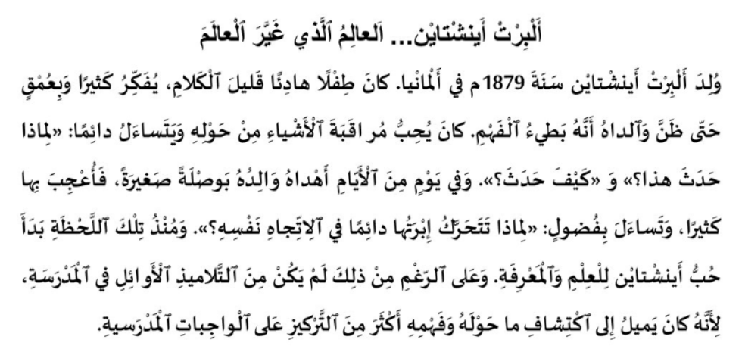
من يقرأ؟ يمر تلميذان للقراءة.
اختــتام الحــصة
مراجعة و توليف
افتتاح الحصة

Slide 14
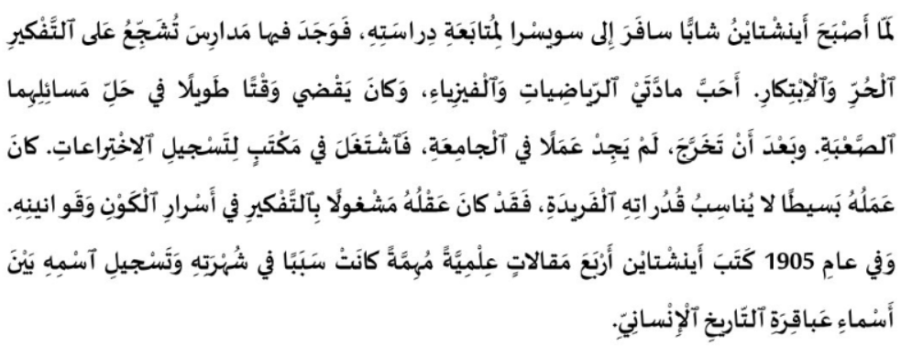
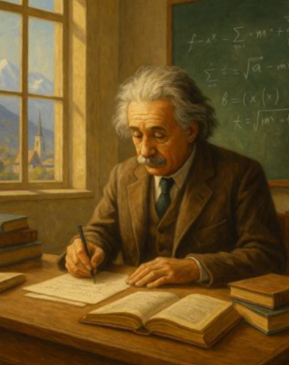
من يقرأ؟ يمر تلميذان للقراءة
اختــتام الحــصة
مراجعة و توليف
افتتاح الحصة

Slide 15
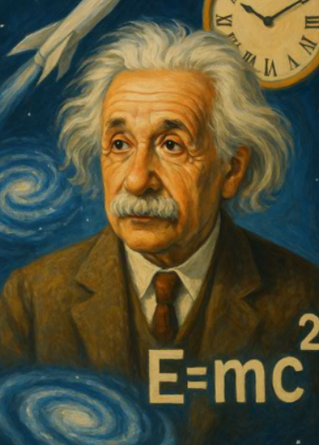
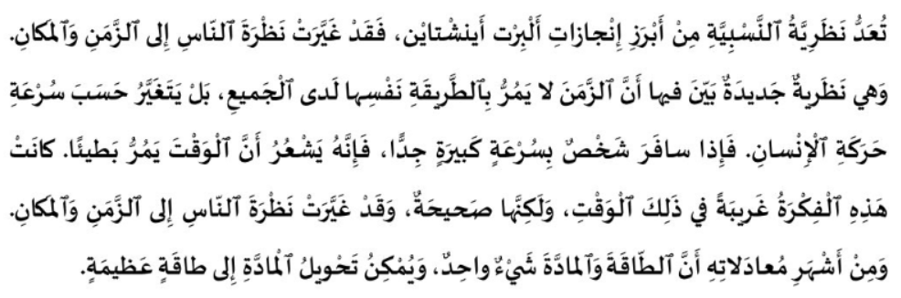
من يقرأ؟ يمر تلميذان للقراءة
اختــتام الحــصة
مراجعة و توليف
افتتاح الحصة

Slide 16
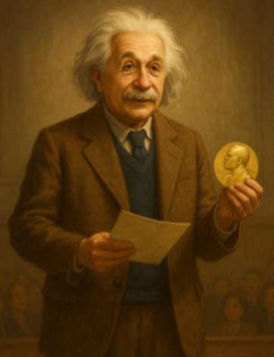
من يقرأ؟ يمر تلميذان للقراءة
اختــتام الحــصة
مراجعة و توليف
افتتاح الحصة

Slide 17
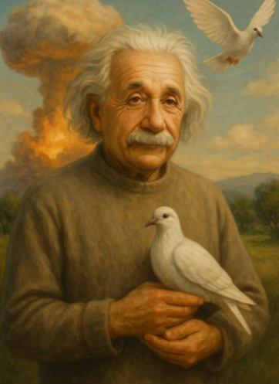
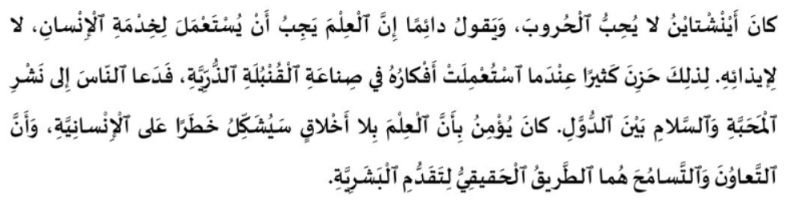
من يقرأ؟ يمر تلميذان للقراءة
اختــتام الحــصة
مراجعة و توليف
افتتاح الحصة

Slide 18
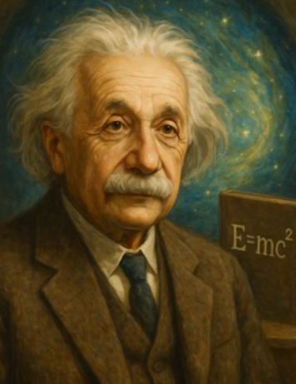
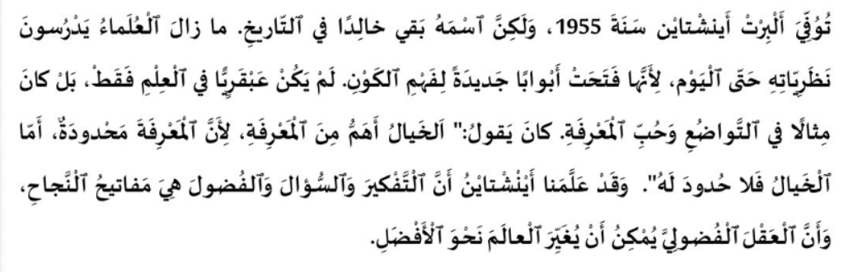
من يقرأ؟ يمر تلميذان للقراءة
اختــتام الحــصة
مراجعة و توليف
افتتاح الحصة

Slide 19

على ألواحكم؛ أجيبوا عن السؤال التالي.
اختــتام الحــصة
مراجعة و توليف
افتتاح الحصة

Slide 20
انتبهوا للتصحيح. من يشرح لنا جوابه؟
اختــتام الحــصة
مراجعة و توليف
افتتاح الحصة
يُعْتَبَرُ أَلْبَرْت أَيْنْشْتايْن مِنْ أَهَمِّ ٱلْعُلَماءِ لِأَنَّهُ غَيَّرَ نَظْرَتَنا لِلْكَوْنِ بِنَظَرِيَّةِ ٱلنِّسْبِيَّةِ، وَدَعا إِلى نَشْرِ ٱلسَّلامِ بَيْنَ ٱلشُّعوبِ.

Slide 21
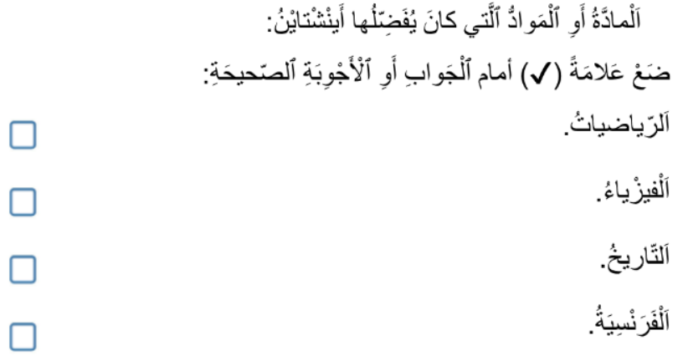
على ألواحكم؛ أجيبوا عن السؤال التالي.
اختــتام الحــصة
مراجعة و توليف
افتتاح الحصة

Slide 22
انتبهوا للتصحيح. من يشرح لنا جوابه؟
اختــتام الحــصة
مراجعة و توليف
افتتاح الحصة



Slide 23
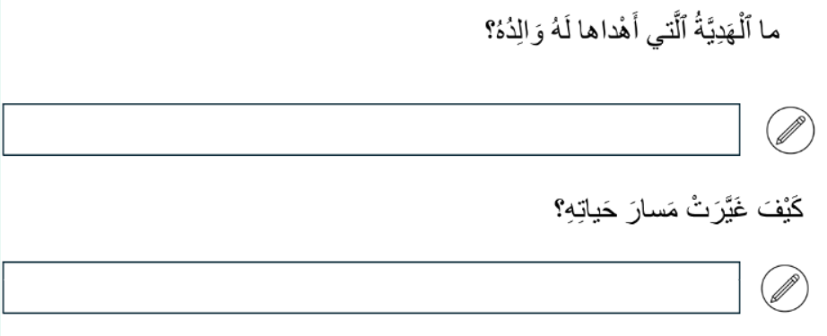
على ألواحكم؛ أجيبوا عن السؤال التالي.
اختــتام الحــصة
مراجعة و توليف
افتتاح الحصة

Slide 24
انتبهوا للتصحيح. من يشرح لنا جوابه؟
اختــتام الحــصة
مراجعة و توليف
افتتاح الحصة
اَلْهَدِيَّةُ ٱلَّتي أَهْداها لَهُ والِدُهُ هِيَ بَوْصَلَةٌ صَغيرَةٌ.
جَعَلَتْهُ يَتَساءَلُ عَنْ سَبَبِ تَحَرُّكِ إِبْرَتِها في ٱلاِتِّجاهِ نَفْسِهِ دائِماً، وَمُنْذُ تِلْكَ ٱللَّحْظَةِ بَدَأَ حُبُّهُ لِلْعِلْمِ وَٱلْمَعْرِفَةِ.

Slide 25
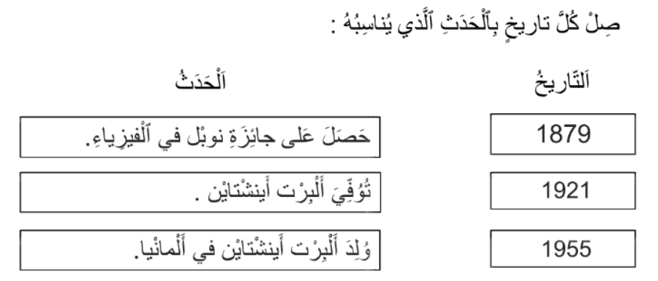
على ألواحكم؛ أجيبوا عن السؤال التالي.
اختــتام الحــصة
مراجعة و توليف
افتتاح الحصة

Slide 26
انتبهوا للتصحيح. من يشرح لنا جوابه؟
اختــتام الحــصة
مراجعة و توليف
افتتاح الحصة

Slide 27
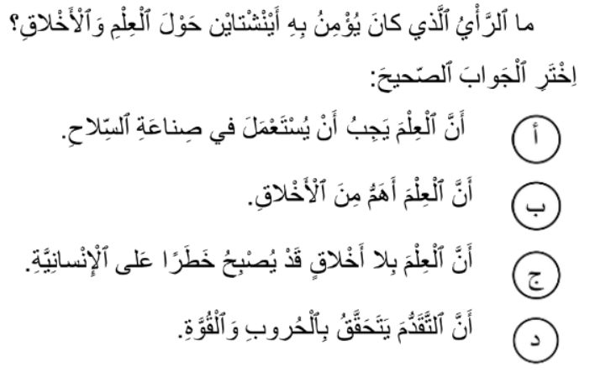
على ألواحكم؛ أجيبوا عن السؤال التالي.
اختــتام الحــصة
مراجعة و توليف
افتتاح الحصة

Slide 28
انتبهوا للتصحيح. من يشرح لنا جوابه؟
اختــتام الحــصة
مراجعة و توليف
افتتاح الحصة


Slide 29
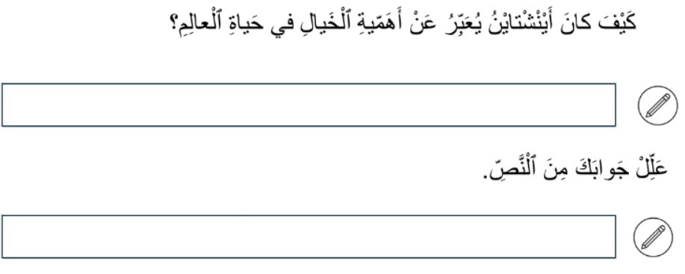
على ألواحكم؛ أجيبوا عن السؤال التالي.
اختــتام الحــصة
مراجعة و توليف
افتتاح الحصة

Slide 30
انتبهوا للتصحيح. من يشرح لنا جوابه؟
اختــتام الحــصة
مراجعة و توليف
افتتاح الحصة
يُعَبِّرُ عَنْ أَهَمِّيَّةِ ٱلْخـيالِ في حَياةِ ٱلْعالِمِ بِٱعْتِبارِهِ يَتَفَوَّقُ عَلى ٱلْمَعْرِفَةِ نَفْسِها،
اَلْخـيالُ أَهَمُّ مِنَ ٱلْمَعْرِفَةِ، لِأَنَّ ٱلْمَعْرِفَةَ مَحْدودَةٌ، أَمّا ٱلْخـيالُ فَلا حُدودَ لَـهُ.

Slide 31
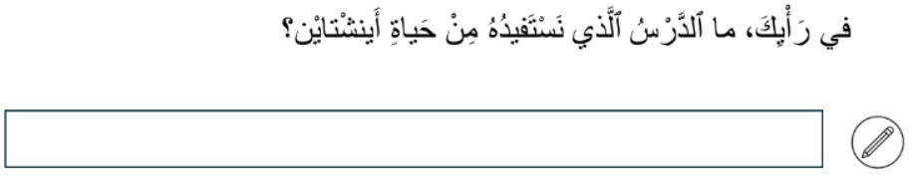
على ألواحكم؛ أجيبوا عن السؤال التالي.
اختــتام الحــصة
مراجعة و توليف
افتتاح الحصة

Slide 32
انتبهوا للتصحيح. من يشرح لنا جوابه؟
اختــتام الحــصة
مراجعة و توليف
افتتاح الحصة
اَلْفُضولَ وَٱلْخَيالَ هُما مِفْتاحُ ٱلنَّجاحِ، وَأَنَّ ٱلْعِلْمَ يَجِبُ أَنْ يُسْتَخْدَمَ لِنَشْرِ ٱلسَّلامِ وَخِدْمَةِ ٱلْإِنْسانِيَّةِ.

Slide 33
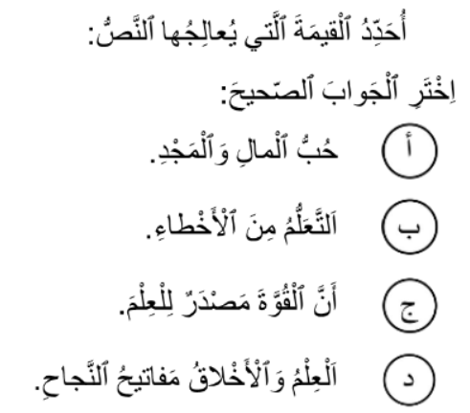
على ألواحكم؛ أجيبوا عن السؤال التالي.
اختــتام الحــصة
مراجعة و توليف
افتتاح الحصة

Slide 34
انتبهوا للتصحيح. من يشرح لنا جوابه؟
اختــتام الحــصة
مراجعة و توليف
افتتاح الحصة


Slide 35

مراجعة و توليف
2
مراجعة و توليف
شكل و فهم
المعجم
القراءة
استثمار البنيات اللغوية

Slide 36
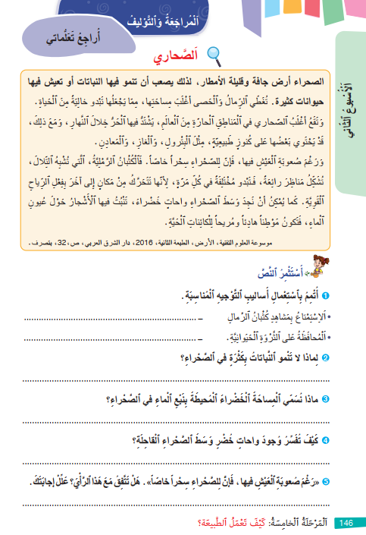
اختــتام الحــصة
مراجعة و توليف
افتتاح الحصة
خذوا كراساتكم على الصفحة رقم 146

Slide 37

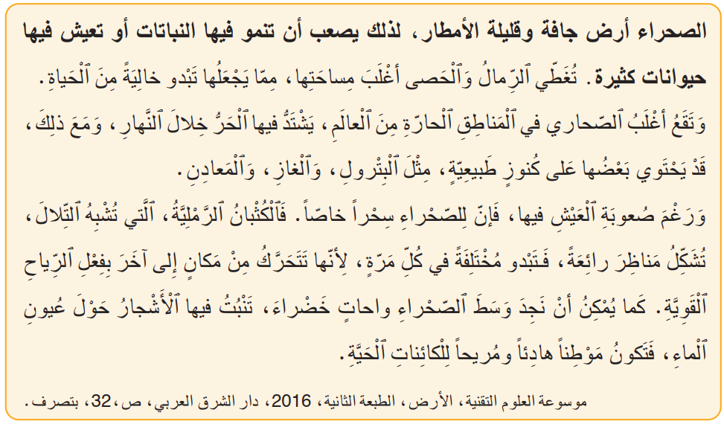
اختــتام الحــصة
مراجعة و توليف
افتتاح الحصة
اقرؤوا النص التالي قراءة هامسة مع احترام قواعد الوقف والوصل.
سأمر بين الصفوف لمراقبة قراءاتكم.

Slide 38
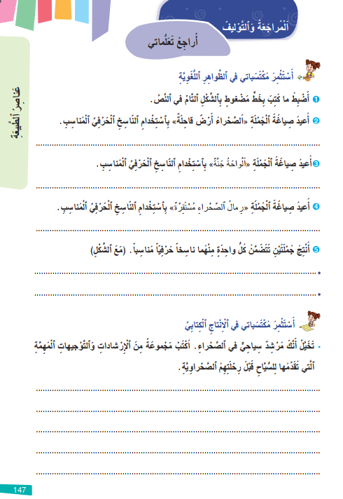
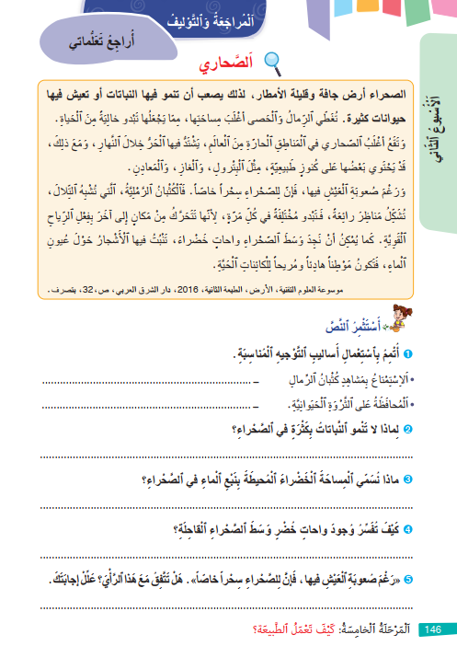
اختــتام الحــصة
مراجعة و توليف
افتتاح الحصة
الآن بمفردكم أجيبوا عن الأسئلة الواردة بالصفحتين 146 و 147

Slide 39
اختــتام الحــصة
مراجعة و توليف
افتتاح الحصة
انتبهوا للتصحيح. نجيب أولا عن أسئلة الصفحة 146

Slide 40

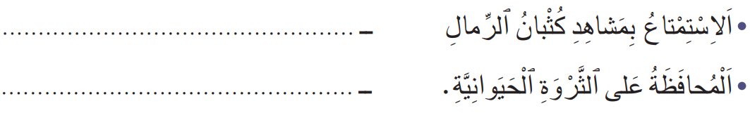
اختــتام الحــصة
مراجعة و توليف
افتتاح الحصة
السؤال الأول: أتمم باستعمال أساليب التوجيه المناسبة.
مراقبة الإنجازات ورصد الصعوبات، مع معالجتها أثناء التصحيح.

Slide 41
اختــتام الحــصة
مراجعة و توليف
افتتاح الحصة
نصحح..
يتناوب المتعلمون على الإجابة مع تقديم التغذية الراجعة المناسبة.
يَجِبُ أَنْ تَسْتَمْتِعَ بِمَشاهِدِ كُتْبانِ ٱلرِّمالِ.
حافِظْ عَلى ٱلثَّرْوَةِ ٱلْحَيَوانِيَّةِ.

Slide 42

اختــتام الحــصة
مراجعة و توليف
افتتاح الحصة
السؤال الثاني: لماذا لا تنمو النباتات بكثرة في الصحراء؟
مراقبة الإنجازات ورصد الصعوبات، مع معالجتها أثناء التصحيح.

Slide 43
اختــتام الحــصة
مراجعة و توليف
افتتاح الحصة
نصحح..
يتناوب المتعلمون على الإجابة مع تقديم التغذية الراجعة المناسبة.
حَسَبَ ٱلنَّصِّ، لا تَنْمـو ٱلنَّبـاتـاتُ بِكَثْرَةٍ فـي ٱلصَّحْـراءِ لِأَنَّهـا أَرْضٌ جـافَّةٌ وَقَلـيلَةُ ٱلْأَمْطـارِ.

Slide 44
اختــتام الحــصة
مراجعة و توليف
افتتاح الحصة
السؤال الثالث: ماذا نسمي المساحة الخضراء المحيطة بنبع الماء في الصحراء؟
مراقبة الإنجازات ورصد الصعوبات، مع معالجتها أثناء التصحيح.

Slide 45
اختــتام الحــصة
مراجعة و توليف
افتتاح الحصة
نصحح..
يتناوب المتعلمون على الإجابة مع تقديم التغذية الراجعة المناسبة.
حَسَبَ ٱلنَّصِّ، نُسَمّي ٱلْمِساحَةَ ٱلْخَضْراءَ ٱلْمُحيطَةَ بِنَبْعِ ٱلْماءِ في ٱلصَّحْراءِ: "واحاتٍ" .

Slide 46
اختــتام الحــصة
مراجعة و توليف
افتتاح الحصة
السؤال الرابع: كيف تفسر وجود واحات خضر وسط الصحراء القاحلة؟
مراقبة الإنجازات ورصد الصعوبات، مع معالجتها أثناء التصحيح.

Slide 47
اختــتام الحــصة
مراجعة و توليف
افتتاح الحصة
نصحح..
يتناوب المتعلمون على الإجابة مع تقديم التغذية الراجعة المناسبة.
يُفَسَّرُ وُجودُ واحاتٍ خَضْراءَ وَسَطَ ٱلصَّحْراءِ بِوُجودِ عُيونِ ٱلْماءِ؛ حَيْثُ تَنْبُتُ ٱلْأَشْجارُ حَوْلَها، مِمّا يَجْعَلُها مَوْطِناً هادِئاً وَمُريحاً لِلْكائِناتِ ٱلْحَيَّةِ.

Slide 48
اختــتام الحــصة
مراجعة و توليف
افتتاح الحصة
السؤال 5: رغم صعوبة العيش فيها،فإن للصحراء سحرا خاصا" هل تتفق مع هذا الرأي؟ علل إجابتك.
مراقبة الإنجازات ورصد الصعوبات، مع معالجتها أثناء التصحيح.

Slide 49
اختــتام الحــصة
مراجعة و توليف
افتتاح الحصة
نصحح..
يتناوب المتعلمون على الإجابة مع تقديم التغذية الراجعة المناسبة.
نَعَمْ، أَتَّفِقُ مَعَ هَذا ٱلرَّأْيِ، لِأَنَّ ٱلنَّصَّ ذَكَرَ أَنَّ ٱلْكُثْبانَ ٱلرَّمْلِيَّةَ تُشَكِّلُ مَناظِرَ رائِعَةً وَأَنَّهُ توجَدُ واحاتٌ خَضْراءُ وَسَطَ ٱلصَّحْراءِ، وَهَذا يَعْني أَنَّ ٱلصَّحْراءَ تَتَمَتَّعُ بِجَمالٍ طَبيعِيٍّ فَريدٍ رَغْمَ جَفافِها، إِذَنْ صُعوبَةُ ٱلْعَيْشِ في هَذا ٱلْمَكانِ لا تُلْغي وُجودَ سِحْرٍ خاصٍّ بِهِ.

Slide 50
اختــتام الحــصة
مراجعة و توليف
افتتاح الحصة
نجيب الآن عن أسئلة الصفحة 147

Slide 51

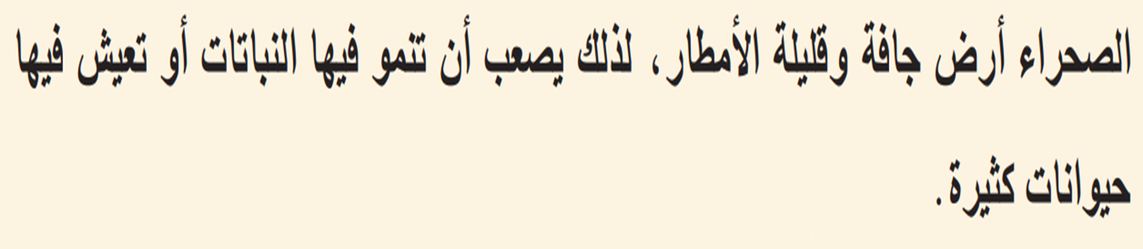
اختــتام الحــصة
مراجعة و توليف
افتتاح الحصة
أضبط ما كتب بخط مضغوط بالشكل التام في النص

Slide 52

انتبهوا للتصحيح
-ينقل الأستاذ الجمل على السبورة الجانبية ويعمل على نمذجة شكلها.
اختــتام الحــصة
مراجعة و توليف
افتتاح الحصة

Slide 53
اختــتام الحــصة
مراجعة و توليف
افتتاح الحصة
السؤال الثاني: أعيد صياغة الجملة " الصحراء أرض قاحلة" باستخدام الناسخ الحرفي المناسب.
مراقبة الإنجازات ورصد الصعوبات، مع معالجتها أثناء التصحيح.

Slide 54
اختــتام الحــصة
مراجعة و توليف
افتتاح الحصة
نصحح..
يتناوب المتعلمون على الإجابة مع تقديم التغذية الراجعة المناسبة.
إِنَّ ٱلصَّحْراءَ أَرْضٌ قاحِلَةٌ.

Slide 55

اختــتام الحــصة
مراجعة و توليف
افتتاح الحصة
السؤال الثالث: أعيد صياغة الجملة " الواحة جنة" باستخدام الناسخ الحرفي المناسب.
مراقبة الإنجازات ورصد الصعوبات، مع معالجتها أثناء التصحيح.

Slide 56
اختــتام الحــصة
مراجعة و توليف
افتتاح الحصة
نصحح..
يتناوب المتعلمون على الإجابة مع تقديم التغذية الراجعة المناسبة.
إِنَّ ٱلْواحَةَ جَنَّةٌ.

Slide 57
اختــتام الحــصة
مراجعة و توليف
افتتاح الحصة
السؤال الرابع: أعيد صياغة الجملة " رمال الصحراء مستقرة" باستخدام الناسخ الحرفي المناسب.
مراقبة الإنجازات ورصد الصعوبات، مع معالجتها أثناء التصحيح.

Slide 58
اختــتام الحــصة
مراجعة و توليف
افتتاح الحصة
نصحح..
يتناوب المتعلمون على الإجابة مع تقديم التغذية الراجعة المناسبة.
لَيْتَ رِمالَ ٱلصَّحْراءِ مُسْتَقِرَّةٌ.

Slide 59
اختــتام الحــصة
مراجعة و توليف
افتتاح الحصة
السؤال الخامس: أنتج جملتين تتضمن كل واحدة منهما ناسخا حرفيا مناسبا (مع الشكل)
مراقبة الإنجازات ورصد الصعوبات، مع معالجتها أثناء التصحيح.

Slide 60
اختــتام الحــصة
مراجعة و توليف
افتتاح الحصة
نصحح..
يتناوب المتعلمون على الإجابة مع تقديم التغذية الراجعة المناسبة.
إِنَّ ٱلْكِتابَ مُفيدٌ.
لَعَلَّ ٱلْفَرَجَ قَريبٌ.

Slide 61
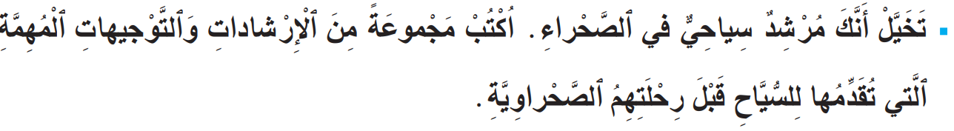
اختــتام الحــصة
مراجعة و توليف
افتتاح الحصة
السؤال الأخير:تخيل أنك مرشد سياحي في الصحراء، اكتب مجموعة من الإرشادات و التوجيهات المهمة التي تقدمها للسياح قبل رحلتهم الصحراوية.

Slide 62
اختــتام الحــصة
مراجعة و توليف
افتتاح الحصة
نصحح..
يتناوب المتعلمون على الإجابة مع تقديم التغذية الراجعة المناسبة.
مَرْحَباً بِكُمْ في هَذِهِ ٱلرِّحْلَةِ ٱلصَّحْراوِيَّةِ ٱلْمُمْتِعَةِ! بِصِفَتي مُرْشِدَكُمُ ٱلسّياحِيَّ، أَرْجو مِنْكُمُ ٱلِٱلْتِزامَ بِهَذِهِ ٱلْإِرْشاداتِ ٱلْمُهِمَّةِ لِضَمانِ سَلامَتِكُمْ وَٱسْتِمْتاعِكُمْ:
أَوَّلاً: شُرْبُ ٱلْماءِ بِٱسْتِمْرارٍ طيلَةَ ٱلنَّهارِ لِتَجَنُّبِ ٱلْعَطَشِ .
ثانِياً: اِرْتِداءُ مَلابِسَ قُطْنِيَّةٍ خَفيفَةٍ، وَوَضْعُ ٱلْقُبَّعاتِ وَٱلنَّظّاراتِ ٱلشَّمْسِيَّةِ ثالِثاً: اَلْبَقاءُ دائِماً مَعَ ٱلْمَجْموعَةِ، وَعَدَمُ ٱلاِبْتِعادِ عَنِ ٱلْمُخَيَّمِ.
رابِعاً: اَلْحِفاظُ عَلى نَظافَةِ ٱلصَّحْراءِ، فَهِيَ مَوْطِنٌ جَميلٌ لِكائِناتٍ كَثيرَةٍ. أَتَمَنّى لَكُمْ رِحْلَةً سَعيدَةً مَليئَةً بِٱلاِكْتِشافاتِ ٱلرّائِعَةِ!

Slide 63

اختــتام الحــصة
ماذا تعلمتم اليوم؟

Slide 64
ماذا تعلمتم اليوم؟
اختــتام الحــصة
مراجعة و توليف
افتتاح الحصة
في هَذِهِ ٱلْحِصَّةِ
تَدَرَّبْتُ عَلى قْراءَةِ وَ فَهْمِ نَصٍّ وَ الْإِجابَةِ عَنْ أَسْئِلَةِ ٱلْفَهْمِ.
راجَعْتُ مُكْتَسَبَتي خِلالَ ٱلْأُسْبوعِ ٱلْأَوَّلِ: اَلْمُعْجَمُ – اَلْقِراءَةُ – اَلتَّراكيبُ

Slide 65


Slide 66
بناء على إنجازات المتعلمين خلال الممارسة المستقلة
ما تقديرك لنسبة التحكم في هدف الدرس؟
تسجل النسبة على صفحة اليوم من مذكرة الأستاذ.

